Slide 1
无 穷 级 数
高等数学强化与提高
厦门大学数学科学学院 庄平辉

Slide 2
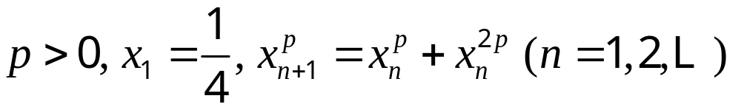
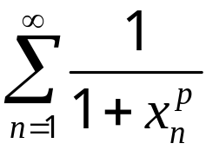
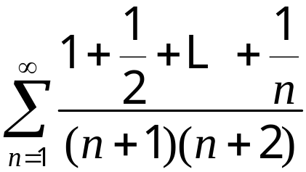
一、正项级数的敛散性
例1.
设
证明级数
收敛并求和.
例2.
判别级数
的敛散性；若收敛，求其和.
注：求出部分和，再证明部分和极限存在.

Slide 3
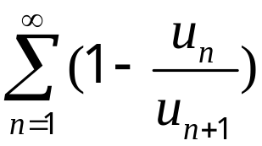

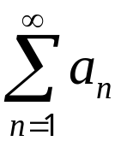
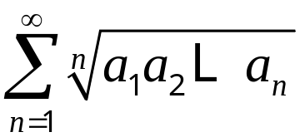


一、正项级数的敛散性
例3.
设
是单调增加的正数列,
证明：
级数
收敛的充要条件是{u_{n}}有界.
例4.
已知正项级数
收敛, 试证明级数
收敛.
提示：
注：证明正项级数的部分和的有界性.

Slide 4
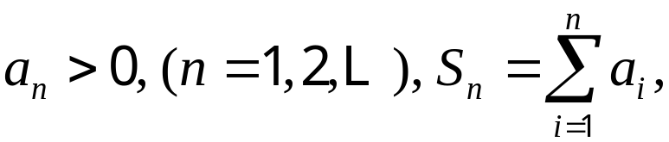
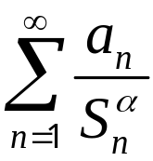



一、正项级数的敛散性
例5.
设
证明：
（1）当
时，级数
收敛；
（2）当
且级数
时，级数
发散.
注：应用正项级数的比较判别法

Slide 5
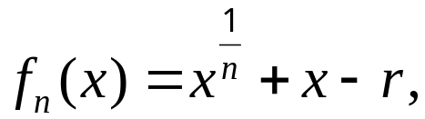




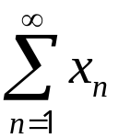
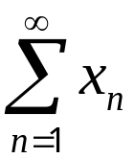

一、正项级数的敛散性
例6.
设
其中
（1）证明：
在
内有惟一的零点
（2）求
为何值时级数
收敛，为何值时级数
发散.
注：
利用比较判别法判别级数的敛散性.

Slide 6
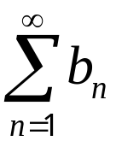
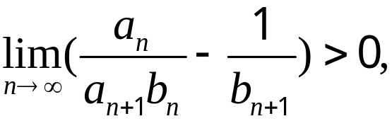

一、正项级数的敛散性
例7.
设
和
为正项级数.
（1）若
且
收敛，
证明：
收敛；
（2）若
且
发散，证明：
发散.
注：
利用极限的定义和比较审敛法.

Slide 7


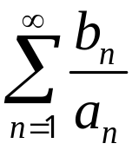

一、正项级数的敛散性
例8.
设
为满足
的 n 个实数列，
已知
且
收敛，证明：
也收敛.
注：应用正项级数的比较判别法的极限形式

Slide 8
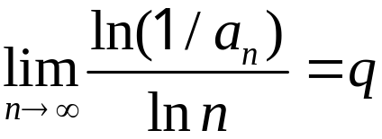




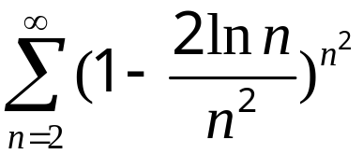
一、正项级数的敛散性
例9.
已知
且
（有限或
）.
（1）证明：当
时，级数
收敛；
（2）证明：当
时，级数
收敛；
由此判断级数
的敛散性.
注：
利用极限的定义和比较审敛法.

Slide 9



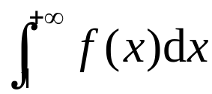
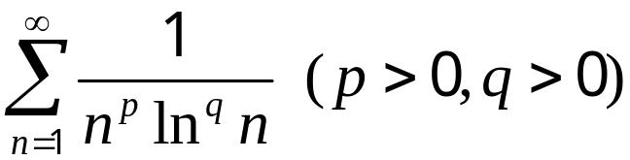



一、正项级数的敛散性
例10.
证明下列结论：
（1）设在
上
且单调减少，
则
级数
与反常积分
同敛散.
—积分判别法
（2）对于正项级数
则该级数当
时收敛,
当
时发散;
当
时, 只有在q >1时该级数才收敛.

Slide 10
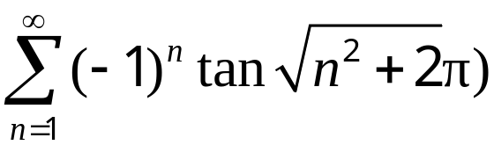
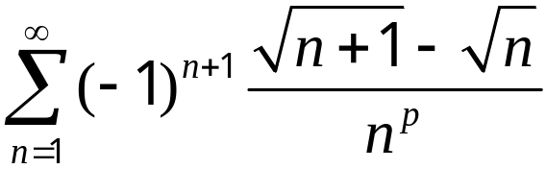
二、判别任意项级数的敛散性
例1.
试判断级数
是否收敛. 若收敛，
是绝对收敛还是条件收敛？
例2.
对常数 p，讨论级数
何时绝对收敛、何时条件收敛、何时发散.
注：
利用莱布尼茨判别法判别级数的敛散性.

Slide 11
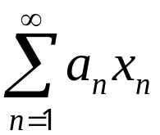

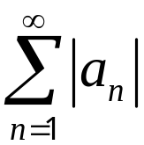
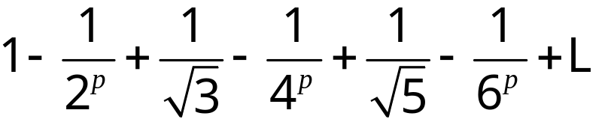
二、判别任意项级数的敛散性
例3.
若对于任意的趋向于0的序列
级数
都是
收敛的，试证：级数
收敛.
注：
用反证法.
例4.
讨论级数
的敛散性（p为常数）.

Slide 12






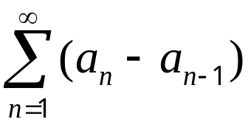
二、判别任意项级数的敛散性
例5.
设函数
是区间
上的可微函数，
其中
任取实数
定义
证明：
绝对收敛.

Slide 13
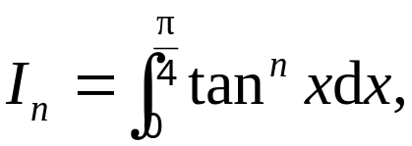


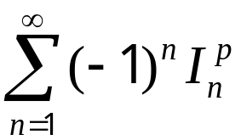
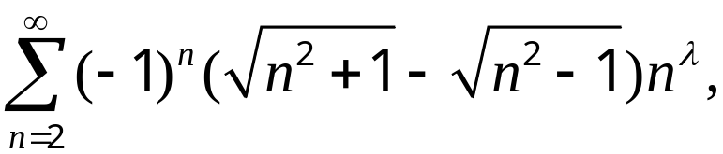


二、判别任意项级数的敛散性
例6.
设
其中 n 为正整数，
（1）若
计算
（2）设 p 为实数，讨论级数
的绝对收敛性与条件收敛性.
例7.
已知级数
其中实数
试对
讨论该级数的绝对收敛、条件收敛
与发散性.

Slide 14
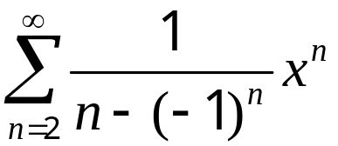
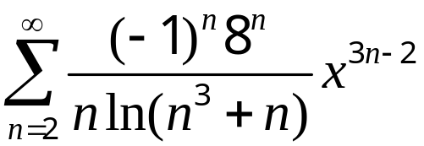
三、求幂级数的收敛域与和函数
例1.
求幂级数
的收敛域.
例2.
求级数
的收敛域.
注：
求收敛半径，并用积分判别法、比较判别法、莱布尼茨判别法
判断端点的敛散性.

Slide 15
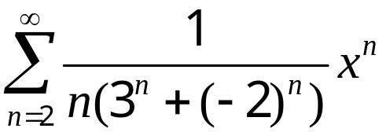
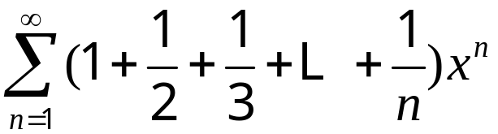
三、求幂级数的收敛域与和函数
例3.
求幂级数
的收敛域.
注：
求收敛半径，并用积分判别法、比值判别法、莱布尼茨判别法
判断端点的敛散性.
例4.
求级数
的收敛半径及和函数.
注：
利用绝对收敛级数的乘法规则求和函数.

Slide 16
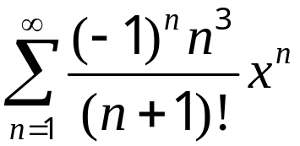
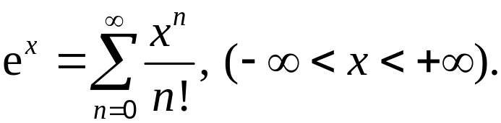
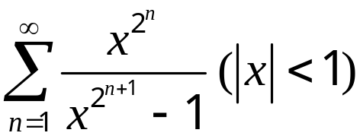
三、求幂级数的收敛域与和函数
例5.
求级数
的收敛区间与和函数.
注：
利用
例6.
求级数
的和函数.
利用拆项相消求出部分和.
注：

Slide 17
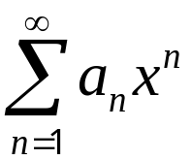
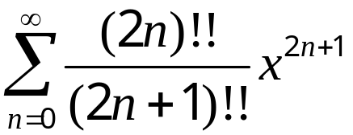
三、求幂级数的收敛域与和函数
例7.
已知
试求级数
的收敛半径与和函数
利用递推式建立和函数的关系式，并解出来.
注：
例8.
求幂级数
的收敛半径与和函数
注：
利用幂函数的逐项求导建立微分方程，并求解.

Slide 18
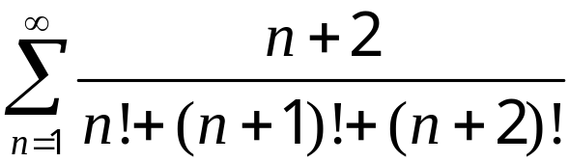
四、求数项级数的和
例1.
求级数
的和.
注：
求拆项相消求出部分和，然后求极限.

Slide 19
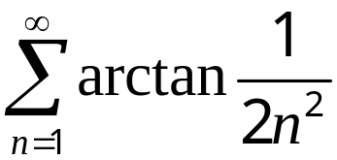
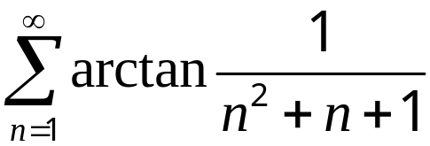
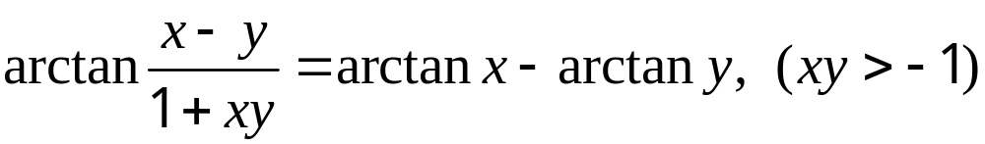
四、求数项级数的和
例2.
求级数
的和.
例3.
求级数
的和.
注：
利用反三角函数的公式

Slide 20
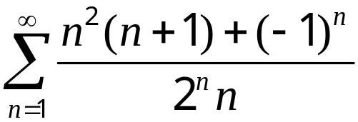
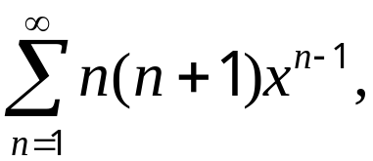
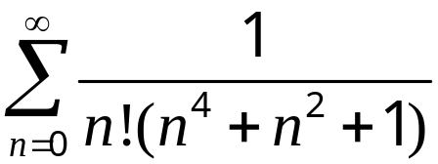
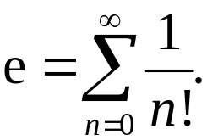
四、求数项级数的和
例4.
求级数
的和.
注：
构造幂级数
并求和.
例5.
求级数
的和.
注：
利用

Slide 21
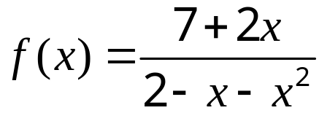

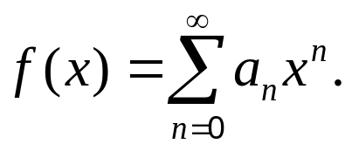

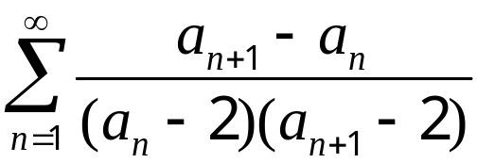
五、求初等函数关于x的幂级数展开式
例1.
设函数
在区间
上关于 x 的幂级数
展式为
（1）试求
（2）证明级数
收敛，并求该级数的和.
（江苏省2018年竞赛题）

Slide 22
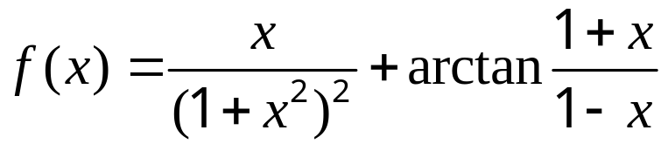
五、求初等函数关于 x 的幂级数展开式
例2.
求函数
关于 x 的幂级数
展式.
（江苏省2017年竞赛题）

